Slide 1





Zoek je een tovermiddel voor:
  Te vermageren?
  Een betere bloeddruk?
  Beter te slapen?
  Een sterker immuunsysteem?
  Een betere concentratie?
  Minder kans op depressie en angst?
  Minder kans op hart- en vaatziekten?
  Langer zelfstandig en kwaliteitsvol te leven?

Slide 2

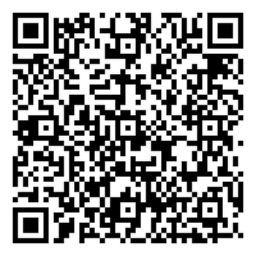


Bewegen is een tovermiddel!
Wil je meer bewegen?
Vraag bij je psycholoog of therapeut naar
Bewegen Op Verwijzing
Mail naar: jonas.ferrante@bewegenopverwijzing.be
voor een afspraak.

